Slide 1




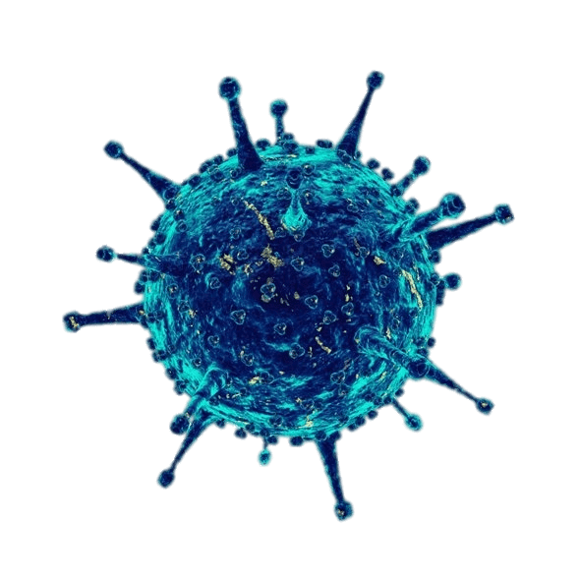



المنظمة الطلابية الجزائرية الحرة
المكتب الولائي تلمســـــــــان
بالشراكة مع كلية علوم الطبيعة والحياه وبالتنسيق مع المديرية الفرعية للنشاطات الثقافية الرياضية و العلمية و مركز الطب و الصحة لجامعة تلمسان
يتشرف المكتب الولائي تلمسان للمنظمة الطلابية الجزائرية الحرة بدعوتكم لحضور اليوم التحسيسي للوقاية من فيروس كرونا وذلك يوم 12/03/2020 على الساعة 10:30
بكلية العلوم الطبيعية و الحياةSNV بقاعة المحاظرات
يتشرف المكتب الولائي تلمسان للمنظمة الطلابية الجزائرية الحرة بدعوتكم لحضور اليوم التحسيسيي للوقاية من فيروس كورونا وذلك يوم 12/03/2020 ابتداء من الساعة 09:30
بكلية العلوم الطبيعية و الحياةSNV بقاعة المحاضرات
يشرفنا حضوركم
دعوة عامة
Free Algerian Student Organization
University office of Tlemcen
المكتب الجامعي تلمسان للمنظمة الطلابية الجزائرية الحرة

